Slide 1




UKRAINE
EXEMPLAIRE CABINE – CONFIDENTIEL – SOUS RÉSERVE DE MODIFICATIONS
Centre de formation à la propriété intellectuelle d’Ukraine
Académie de la propriété intellectuelle
Département de l’Académie de la propriété intellectuelle
Entreprise d’État “Institut ukrainien de la propriété intellectuelle”
(UKRPATENT)

Slide 2


Dans le cadre de la mise en place de l’Académie de la propriété intellectuelle,
en vertu du protocole d’accord entre l’OMPI et le Ministère de l’économie de l’Ukraine, signé le 3 octobre 2019 :
élaboration et approbation du Descriptif de projet relatif à l’établissement du Centre ukrainien de formation à la propriété intellectuelle;
élaboration et approbation du Plan d’action 2022-2025;
élaboration de cours de propriété intellectuelle en anglais, en
coopération avec l’Académie de l’OMPI;
organisation d’une formation de formateurs à l’intention d’un
groupe présélectionné de formateurs nationaux;
création de la Bibliothèque de la propriété intellectuelle.
Statut : Académie en cours

Slide 3


Public de l’Académie de la propriété intellectuelle :
Enfants et jeunes
Personnel scientifique et pédagogique d’institutions éducatives
Représentants du secteur public
Étudiants
Représentants de petites et moyennes entreprises
et de start-ups
Représentants de la sphère juridique et spécialistes de la propriété intellectuelle

Slide 4


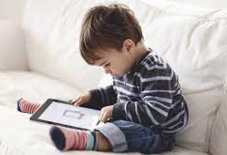
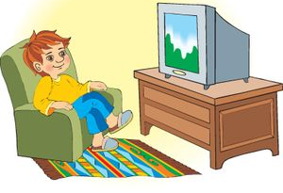
Les nouvelles générations d’enfants sont très différentes des précédentes
familiarité précoce / familiarité tardive avec les nouvelles technologies
flux élevé d’informations / flux d’informations faible et modéré
immersion dans le monde virtuel / jeux en extérieur, dans la vraie vie
facilité à satisfaire les besoins / efforts pour satisfaire les besoins
créativité réduite / créativité élevée

Slide 5



Dans les cursus d’enseignement modernes, de nouvelles formes de communication de l’information arrivent en tête
      Comme, lorsqu’ils quittent le secondaire en Ukraine, les élèves n’ont reçu aucun enseignement spécifique sur la propriété intellectuelle, et que les seules connaissances qu’ils acquièrent sont celles qu’ils tirent de l’étude du droit et de leur expérience pratique, nous avons eu recours, pour préparer le matériel didactique, à la ludification, qui est le principal outil de transmission de l’information.

Slide 6



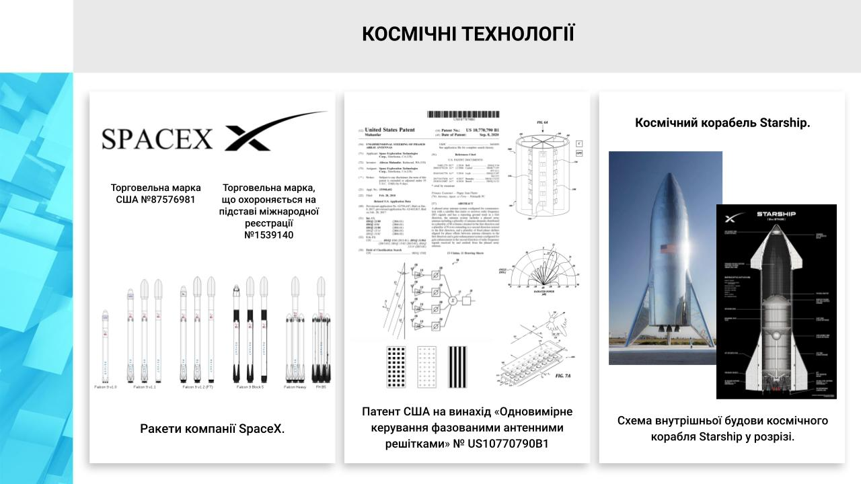
Événements
En ligne et hors ligne
Plus de 80 événements pédagogiques en ligne et hors ligne, notamment des jeux interactifs, des concours d’affiches, des classes hors ligne, des conférences en ligne avec à la fois des contributions d’auteurs et du matériel proposé.
Plus de 4000 personnes, dont des étudiants et des écoliers, ont participé.

Slide 7
Conférences et séminaires en ligne sur des questions d’actualité en matière de propriété intellectuelle,
à l’intention des étudiants
Quelques exemples d’événements en ligne :
Développement de jeux et propriété intellectuelle, en coopération avec l’Office des brevets de la République de Pologne;
Commercialisation de la propriété intellectuelle, à l’intention d’étudiants d’établissements d’enseignement supérieur, notamment :
  Département de droit de l’Université nationale “Académie de Droit d’Odessa”;
  Université nationale Taras-Chevtchenko et Université nationale Bohdan Khmelnytsky;
  Université nationale Vasyl Stus Donetsk, Vinnytsia;
  Académie d’ingénierie et de pédagogie, Kharkiv, entre autres.
Webinaires en ligne :
L’intégrité académique dans les établissements d’enseignement supérieur comme norme ou nouveau défi pour les cursus pédagogiques;
La médiation en matière de propriété intellectuelle.

Slide 8

Formations pour écoliers :
Séminaire en ligne “Principes essentiels de la propriété intellectuelle”.
Dans le cadre des célébrations de la Journée de la créativité et de l’innovation à l’intention des jeunes, cours sur les principes essentiels de la propriété intellectuelle dispensé par le Centre national d’écologie et de nature pour jeunes étudiants.
Webinaire en ligne sur le sujet de l’intégrité académique, à l’intention des élèves du secondaire.
Série de leçons-séminaires pour collégiens et lycéens. Les rencontres se sont déroulées dans des établissements de Kiev.
Cours pour les enfants du personnel de l’Institut ukrainien de la propriété intellectuelle (Ukrpatent).

Slide 9


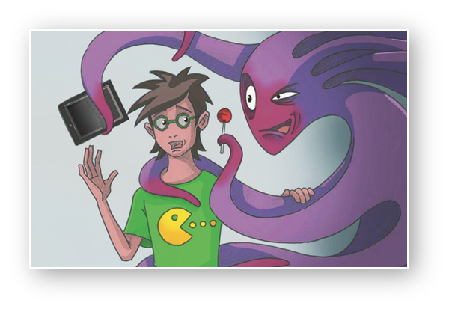
Bandes dessinées manga pour enfants sur les principes essentiels du droit de la propriété intellectuelle
Une série de bandes dessinées sur le droit d’auteur, les marques et les technologies a été préparée à l’intention des enfants et des adolescents, dans une langue moderne et accessible.
La publication a été assurée par l’Ukrpatent et le Ministère ukrainien de l’économie dans le cadre de la mise en place du projet “Application et mise en œuvre de l’Accord d’association UE-Ukraine dans le domaine commercial”, exécuté par l’entreprise fédérale allemande Deutsche Gesellschaft für Internationale Zusammenbereit (GIZ) GmbH au nom du Gouvernement allemand. Le bénéficiaire du projet est le Ministère ukrainien de l’économie.

Slide 10

Bibliothèque de la propriété intellectuelle
Une bibliothèque proposant des ouvrages étrangers et ukrainiens traitant de propriété intellectuelle a été créée, sur la base du projet de bibliothèques dépositaires de l’OMPI, au Centre ukrainien de formation à la propriété intellectuelle.
À la date d’aujourd’hui, près de 96 ouvrages ont été envoyés, avec l’aide de l’OMPI, à l’Académie ukrainienne de la propriété intellectuelle. Il sera possible à l’avenir, en mettant en commun les ressources de l’OMPI et de l’Ukrpatent (Fonds public de documentation sur les brevets), de développer la bibliothèque ainsi que l’accès des citoyens et des participants aux programmes de formation de l’Académie à des livres de grande qualité et à des ouvrages de référence.
Une fois la procédure de création et d’inscription à la bibliothèque conclue, les utilisateurs enregistrés auront un accès en format hors ligne.

Slide 11
Plans et objectifs futurs
Utiliser les ressources de l’Académie de la propriété intellectuelle au profit de la réadaptation des enfants et des adultes touchés par la guerre en Ukraine, à l’aide de la propriété intellectuelle
Rétablir la régularité des activités éducatives en ligne (au moins 40 / an)
Reprendre le travail relatif aux projets de formation à l’intention des conseils en brevets, des entreprises et des acteurs de la propriété intellectuelle (plus de six programmes de formation ont déjà été préparés)
Organiser deux compétitions réservées aux Ukrainiens afin de soutenir les inventeurs et les créateurs (un concours pour écoliers et étudiants ainsi qu’un marathon en ligne)
Conclure le projet de bibliothèque de la propriété intellectuelle et en ouvrir l’accès à tous les demandeurs
Conclure les formations de formateurs pour le Centre ukrainien de formation à la propriété intellectuelle (interrompues du fait de la guerre)
Renforcer la coopération avec nos partenaires des centres de formation à la propriété intellectuelle d’autres pays (en cours désormais☺)

